Slide 1
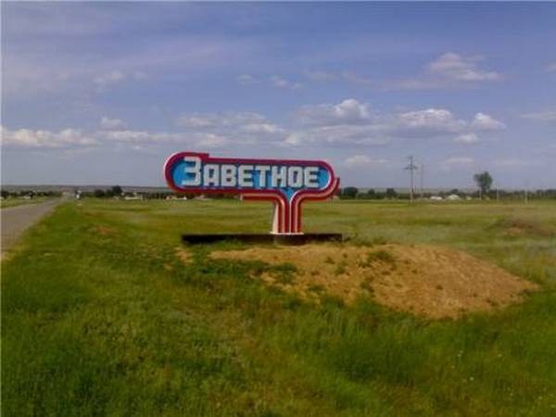
Бюджет Заветинского сельского поселения
Заветинского района Ростовской области на
2018 год

Slide 2
Администрация Заветинского сельского поселения
Основа формирования бюджета
Заветинского сельского поселения Заветинского района
на 2018 год
Прогноз социально – экономического развития Заветинского сельского поселения на 2018 – 2020 годы
Об основных направлениях бюджетной политики и основных направлениях налоговой политики Заветинского сельского поселения на 2018 -2020 годы– (Постановление Администрации Заветинского сельского поселения от 13.10.2017 № 126 )
Муниципальные программы Заветинского сельского поселения

Slide 3
Бюджет Заветинского сельского поселения Заветинского района на 2018 год направлен на решение следующих ключевых задач:
Администрация Заветинского сельского поселения
Обеспечение устойчивости и сбалансированности бюджетной системы в целях гарантированного исполнения действующих и принимаемых расходных обязательств;
Повышение эффективности бюджетной политики, в том числе за счет роста эффективности бюджетных расходов;
Повышение прозрачности и открытости бюджетного процесса;
Повышение роли бюджетной политики для поддержки экономического роста;
Соответствие финансовых возможностей Заветинского сельского поселения ключевым направлениям развития.

Slide 4
Основные параметры бюджета Заветинского сельского поселения Заветинского района на 2018 год (тыс. руб.)
Администрация Заветинского сельского поселения
Доходы бюджета
16 813,4
Расходы бюджета
16 813,4
Налог на доходы физических лиц 2830,9
Общегосударственные расходы 6989,7
тыс. рублей
Акцизы 0,0
Национальная оборона 189,5
Единый сельхоз налог 574,4
Национальная безопасность и правоохранительная деятельность 200,0
Налог на имущество физических 1000,0
Национальная экономика 0,0
Земельный налог 731,0
Жилищно-коммунальное хозяйство 9 219,8
Арендная плата 1091,6
Физическая культура и спорт 25,0
Процент от прибыли 0,0
Штрафы, санкции, возмещение ущерба 25,0
Безвозмездные поступления 10550,4
Обслуживание муниципального долга 0,0

Slide 5
Администрация Заветинского сельского поселения
Динамика доходов бюджета Заветинского сельского поселения Заветинского района
млн. рублей
105,9 %
106,3 %

Slide 6
Структура налоговых и неналоговых доходов проекта бюджета Заветинского сельского поселения Заветинского района в 2018 году
Администрация Заветинского сельского поселения

Slide 7
Администрация Заветинского сельского поселения
Динамика поступления налога на доходы физических лиц в бюджет Заветинского сельского поселения Заветинского района
тыс. рублей

Slide 8
Администрация Заветинского сельского поселения
Динамика поступления единого сельскохозяйственного налога доход в бюджет Заветинского сельского поселения Заветинского района
тыс. рублей

Slide 9
Администрация Заветинского сельского поселения
Безвозмездные поступления
тыс. рублей

Slide 10
расходы бюджета Заветинского сельского поселения Заветинского района на 2018 год
Администрация Заветинского сельского поселения
Всего
16 813,4тыс. рублей
Дорожный фонд
0,0 тыс. рублей
0,0
Жилищно-коммунальное хозяйство
9219,8 тыс. рублей 54,8%
Национальная оборона 189,5 тыс. рублей
1,3 %
ГО и ЧС
200,0 ыс. рублей
1,3 %
Содержание органов местного самоуправления 6 989,7тыс. рублей
46,3%
Муниципальный долг 0,0 тыс. рублей
0,06%
Физическая культура и спорт 25,0 тыс. рублей
0,2 %

Slide 11
Администрация Заветинского сельского поселения
Расходы бюджета Заветинского сельского поселения Заветинского района, формируемые в рамках муниципальных программ Заветинского сельского поселения, и непрограммные расходы
11,9млн. рублей
4,9 млн. рублей
13,7 млн. рублей
0,5 млн. рублей
16,5 млн. рублей
0,3 млн. рублей
2016 год
2017 год
2018 год
- расходы бюджета, формируемые в рамках муниципальных программ Заветинского сельского поселения
- непрограммные расходы (условно-утвержденные расходы на плановый период)

Slide 12
Администрация Заветинского сельского поселения
Расходы бюджета Заветинского сельского поселения Заветинского района в 2018 году

